Slide 1
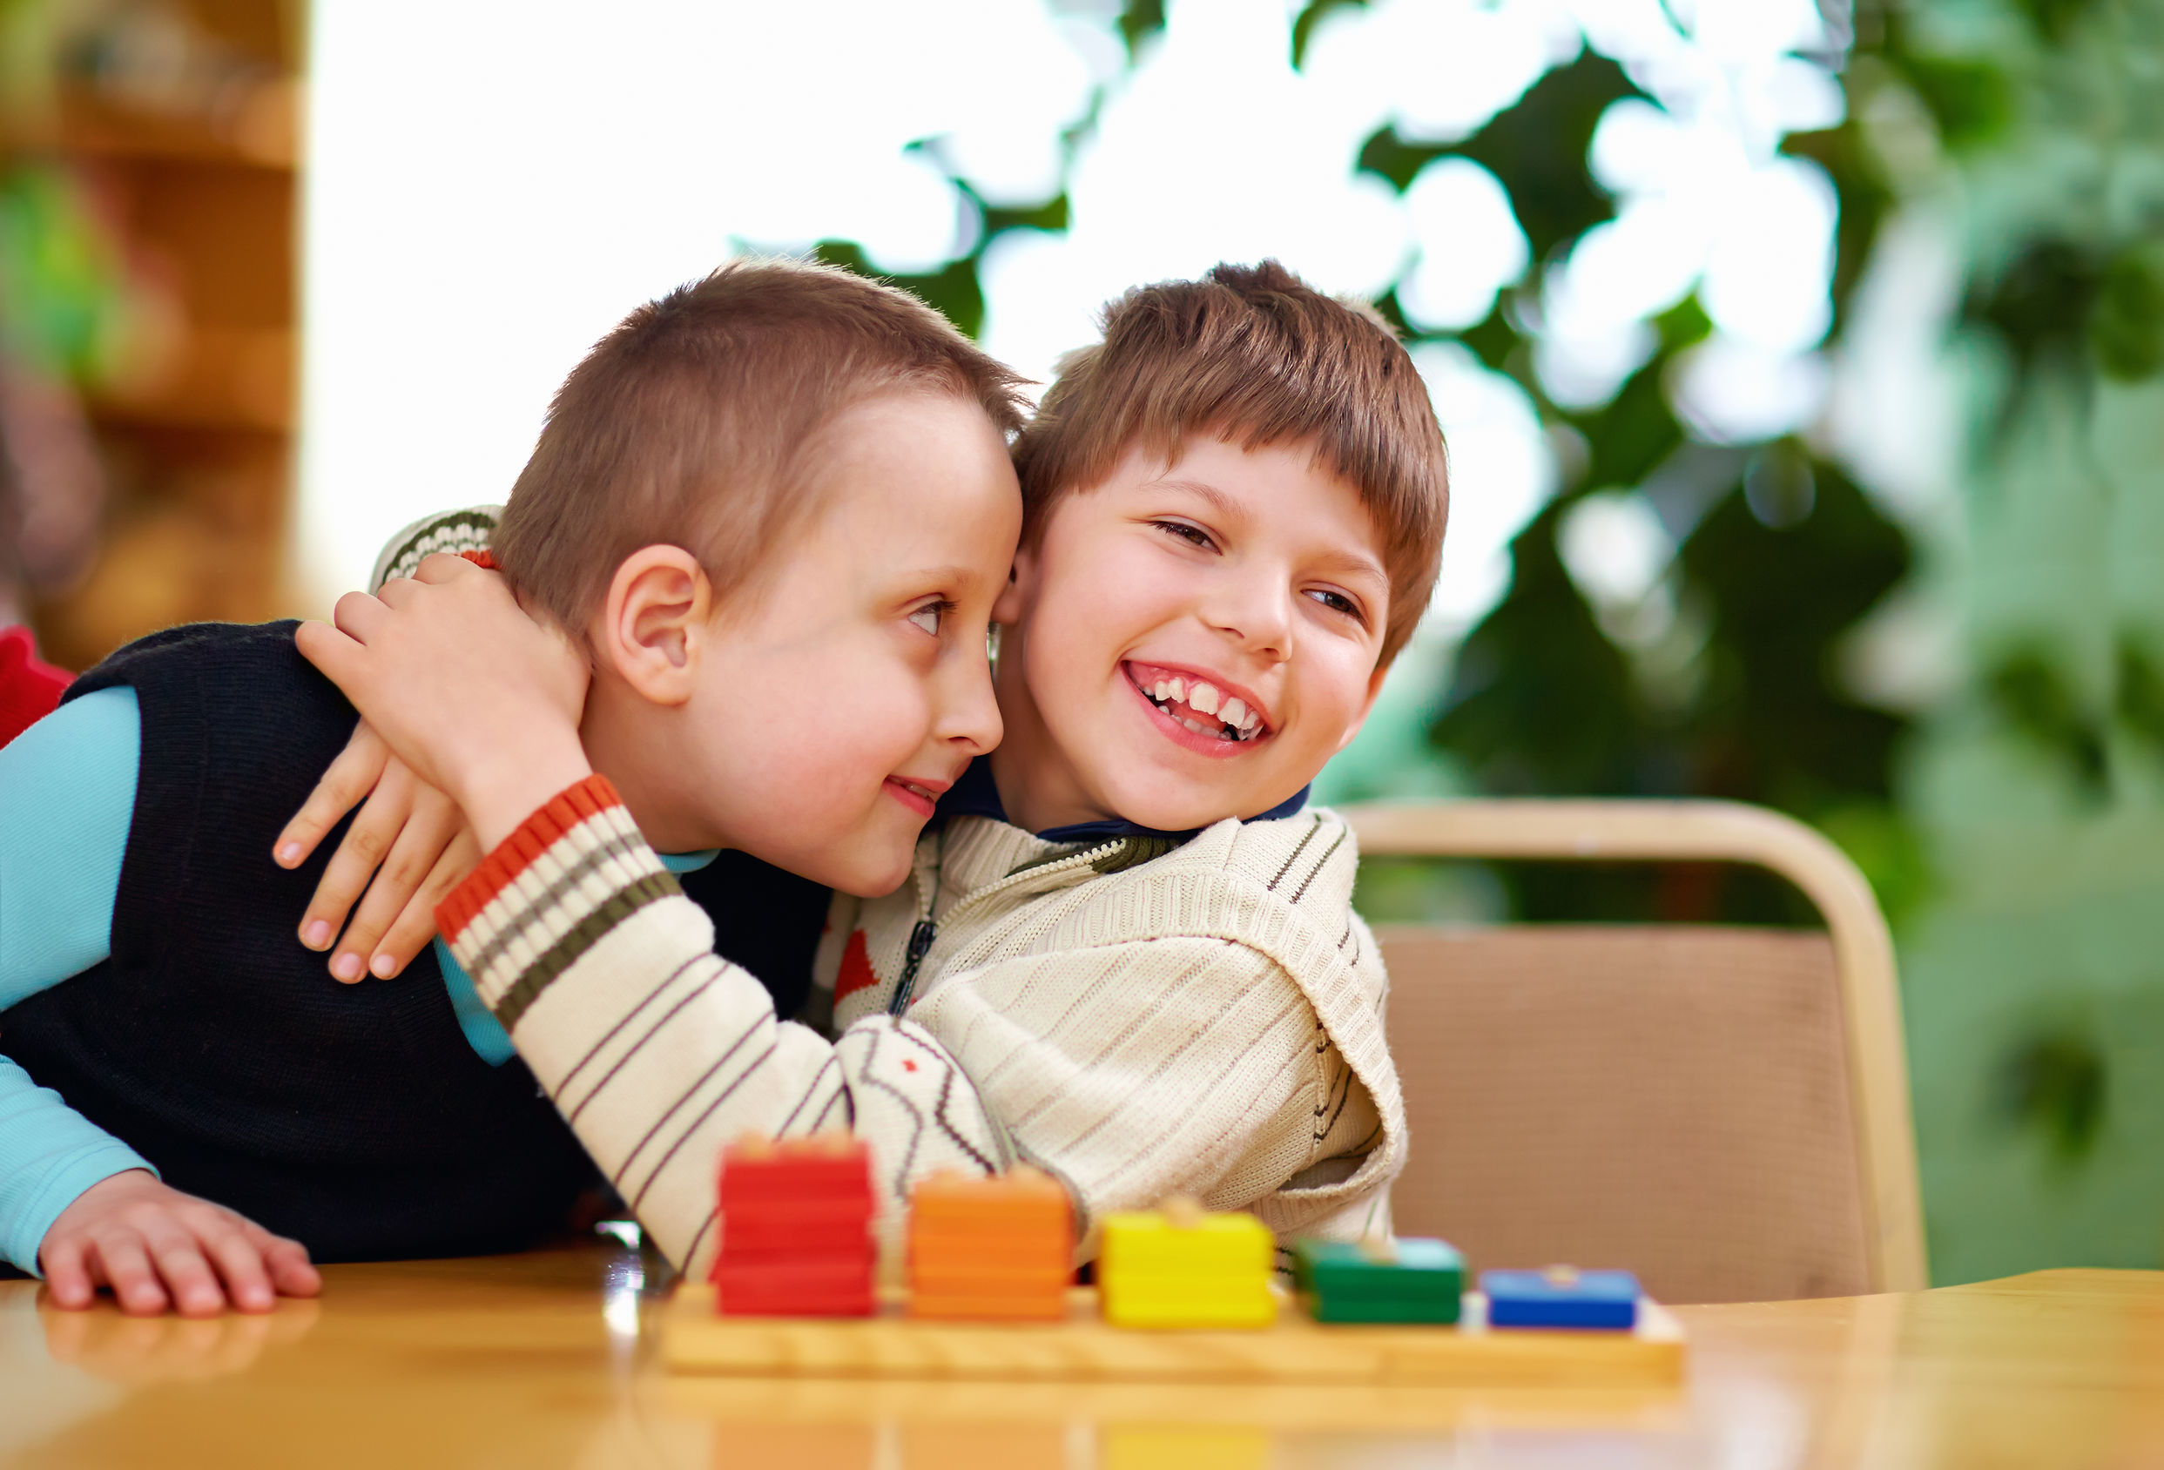
« L’INCLUSION C’EST AUSSI LA SOCIALISATION : DE LA PRÉSENCE A LA PARTICIPATION » Webinaire 12 & 13 janvier 2022

Slide 2
Un projet innovant et ambitieux : faire des loisirs un outil de promotion d’une société plus inclusive
Un projet porté par le Conseil départemental de la Haute-Garonne (CD 31) - avec l’aide de l’agence de design social LES BOLDERS et co-élaboré avec l’expertise de la MDPH 31 - au plus près des besoins, et au service :
D’une ambition : l’inclusion sociale des jeunes en situation de handicap complexe ayant des difficultés pour tisser des relations sociales avec des jeunes de leur âge sans handicap.
D’un public cible : des jeunes âgés de 6 à 16 ans :
- présentant des déficiences intellectuelles importantes,
- et sans accès au langage oral (jeunes en situation de polyhandicap, troubles du spectre autistique, IMC, handicaps rares…).
D’un objectif opérationnel : définir, prototyper, expérimenter et valider des moyens de rencontre(s) et d’échange(s) entre des jeunes en situation de handicap et des jeunes sans handicap, autour d’activités de loisir, culturelles et/ou sportives.

Slide 3
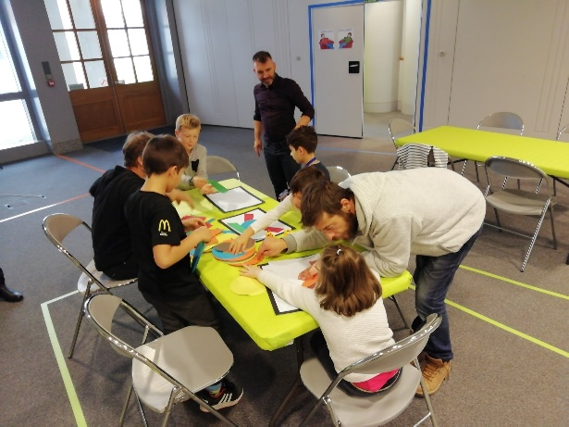
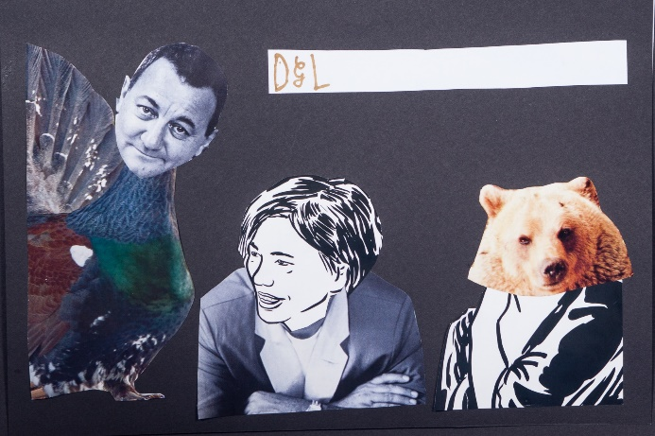
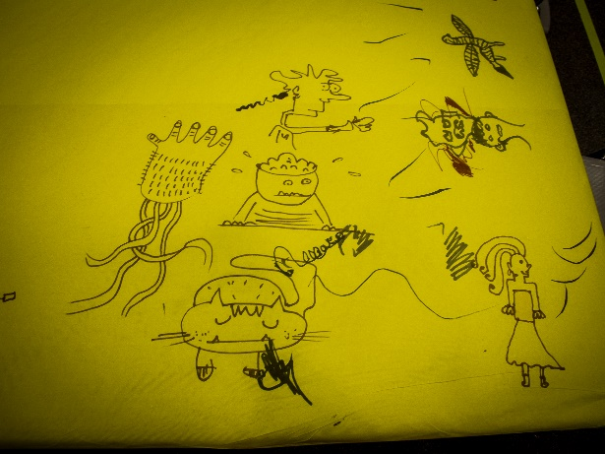
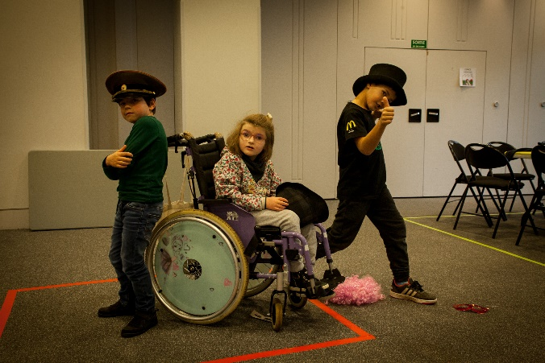
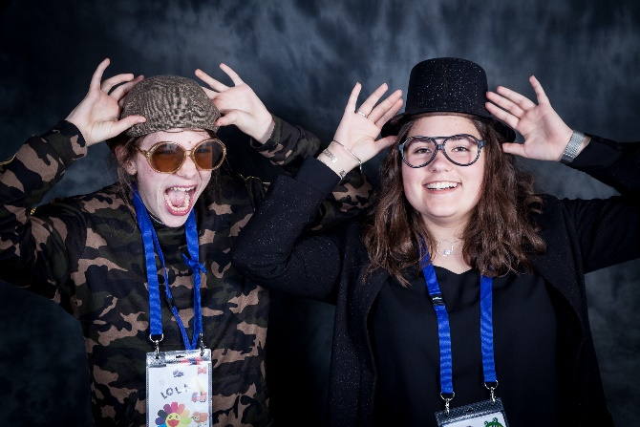
L’expérimentation : un stage de photographie au service de la problématique
Conçue après 10 mois de travail et 3 étapes distinctes utilisant le design social.
Un « évènement de lancement » pour permettre aux participants de se découvrir.
3 samedis consécutifs réunissant ces jeunes avec et sans handicap, avec deux groupes de 6-11 ans (5 personnes) et 12-16 ans (8 personnes).

Slide 4
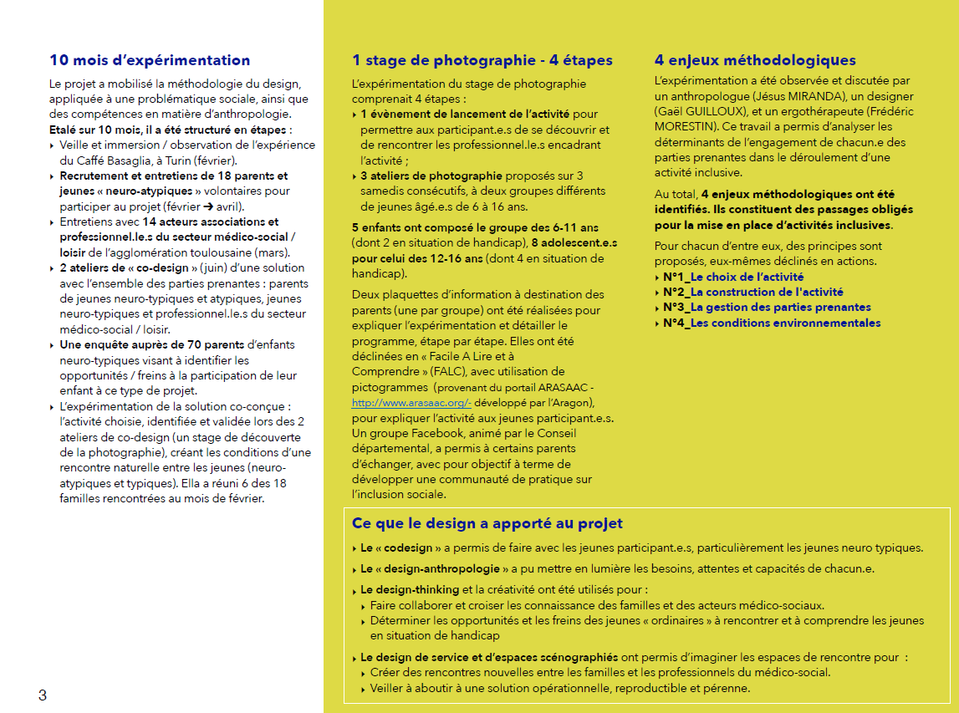
Des résultats réutilisables avec deux livrables… réutilisés
1er livrable : UN KIT DE DÉPLOIEMENT
détaillant les principes pour initier une activité inclusive pour des jeunes avec et sans handicap.
4 enjeux méthodologiques y sont identifiés comme des passages obligés pour ce type d’initiative :
- le choix de l’activité,
- la construction de l’activité,
- la gestion des parties prenantes,
- les conditions environnementales de mise en œuvre de l’activité
UN PROJET UTILE ET PORTEUR
Dans les prochains mois, le CD 31 envisage de lancer un appel à projets pour proposer des activités inclusives sportives ou culturelles s’inspirant de ce projet.

Slide 5
Des résultats réutilisables avec deux livrables… réutilisés
2nd livrable : UNE BANDE DESSINÉE
ATTRACTIVE : pour les adultes comme pour de jeunes lecteurs avec un dessin « universel », original sans être clivant, inspiré des comics.
RÉALISTE : fidèle à ce qui s’est concrètement passé lors du projet, elle se base sur des faits réels et relate des dynamiques relationnelles observées sur le terrain.
PRENANTE : scénarisée de manière à accrocher le lecteur dès les premières pages, elle ne tombe pas dans quelque chose de convenu.
PÉDAGOGIQUE : loin de toute morale, elle permet d’aborder la difficulté d’aller à la rencontre de ce que l’on ne connait pas, tout en soulignant le sens d’une activité inclusive.
UN PROJET UTILE ET PORTEUR
Dans le courant de l’année 2022, le CD 31 envisage de la distribuer aux élèves de 6^{ième} de toute la Haute-Garonne afin de sensibiliser au handicap.

